Slide 1
簡易的病毒辨識及解毒
101年10月3日
何奇芳

Slide 2
電腦病毒的解毒
獨立無援的一台電腦
我有兩台以上的電腦
不管幾台電腦都沒有用怎麼辦？
終於解毒了！不想再中毒啊 ！！
問答時間

Slide 3
獨立無援的一台電腦
學學自救

Slide 4
行前準備
下載「解毒工具」
關閉「系統還原」
備份「重要資料」
進入「安全模式」

Slide 5
工具哪裡找？
專屬清除工具（需知道中什麼毒）
  Symantec
趨勢科技解毒工具
  Trend Micro System Cleaner
卡巴斯基救援光碟
  Kaspersky Rescue Disk 10

Slide 6
關閉系統還原
Windows XP
  DEMO
Windows 7
  DEMO

Slide 7
資料在那邊？
我的文件
  Windows 7之文件
我的最愛
  Firefox、Chrome都叫書籤
我的郵件
  Outlook Express、Outlook、Thunderbird
備份的資料記得掃毒
  雙重保護

Slide 8
進入安全模式
按下F8的時機跟次數

Slide 9
我有兩台以上的電腦
說不定兩台都中毒了…

Slide 10

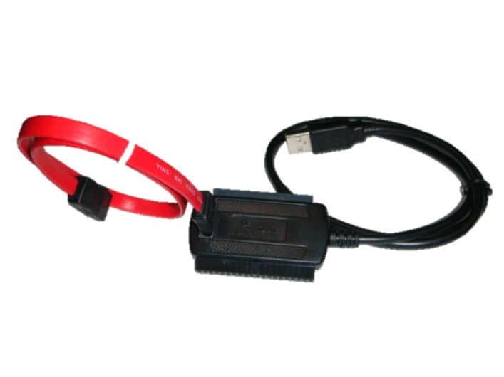
行前準備
螺絲起子
硬碟外接線

Slide 11
螺絲起子做啥用？
拆開機殼
拆硬碟

Slide 12
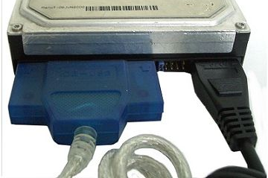
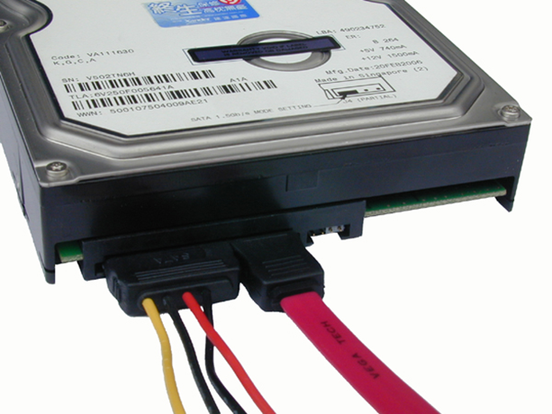
硬碟外接線要怎麼用？
IDE硬碟
SATA硬碟

Slide 13
注意事項！
更新病毒碼
增加掃毒軟體

Slide 14
不管幾台電腦都沒有用
怎麼辦？

Slide 15
發生什麼事？
不要再來藍色畫面了
系統無法開機

Slide 16
行前準備
光碟機
系統光碟片
光碟開機

Slide 17
別急！先試著修復
Windows XP
Windows 7

Slide 18
重新安裝系統比較快！
光碟片開機，重新安裝系統

Slide 19
終於解毒了
不想再中毒啊！

Slide 20
行前準備
登錄檔編輯程式
有效的防毒軟體

Slide 21
叔叔有學過
登錄檔編輯程式使用
亂刪機碼可能造成不可預期的後果，請小心使用。

Slide 22
防毒軟體怎麼選？
學校的
免費的 vs 要錢的
雲端防毒軟體？

Slide 23
問答時間
請多發問，但不一定有滿意的答案…

Slide 24
感謝聆聽

